Slide 1
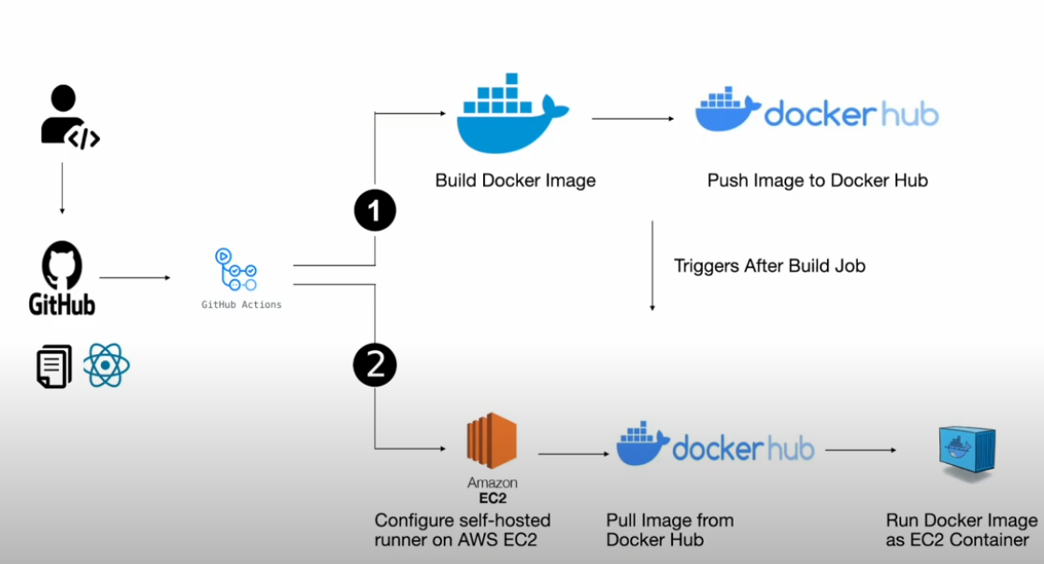

Slide 2
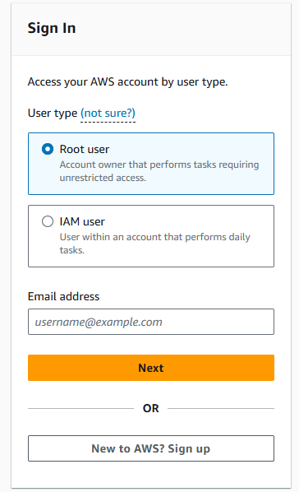
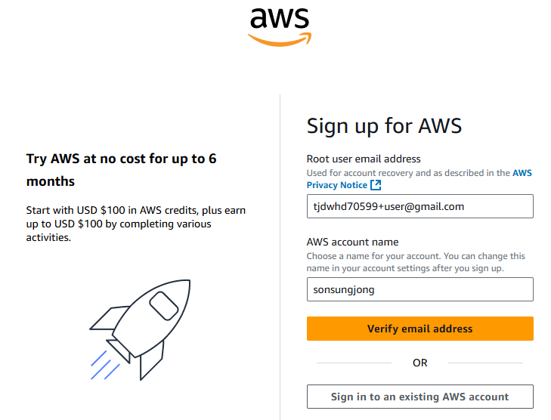
회원가입
+ 를 붙여서 동일한 이메일로 여러 계정 가입할 수 있게

Slide 3
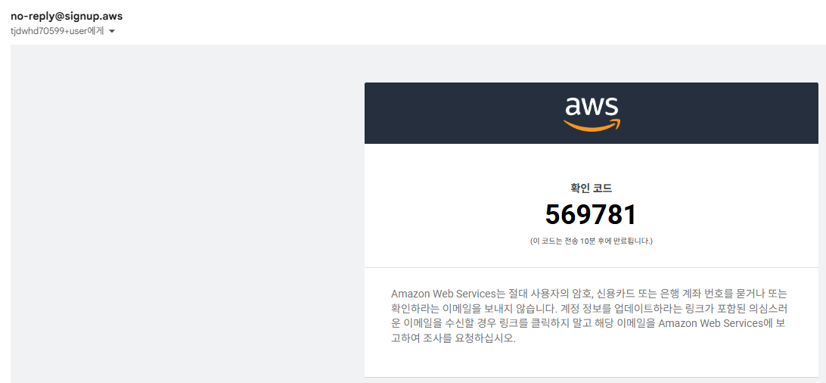
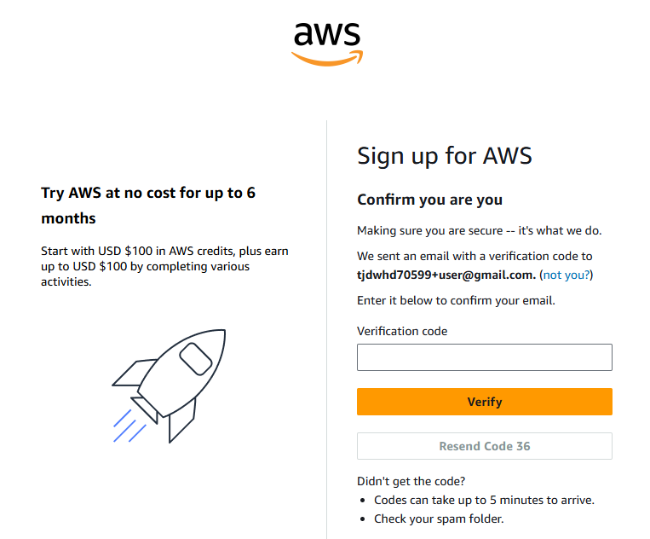
이메일에서 코드 확인 후 입력하기

Slide 4
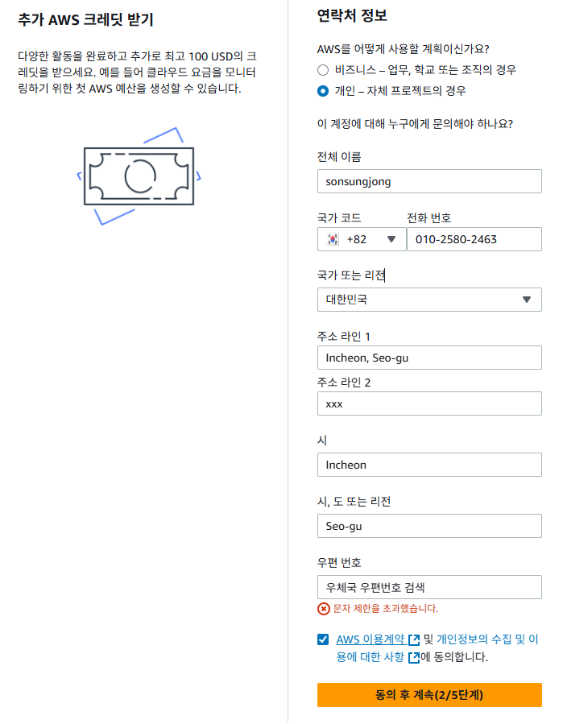
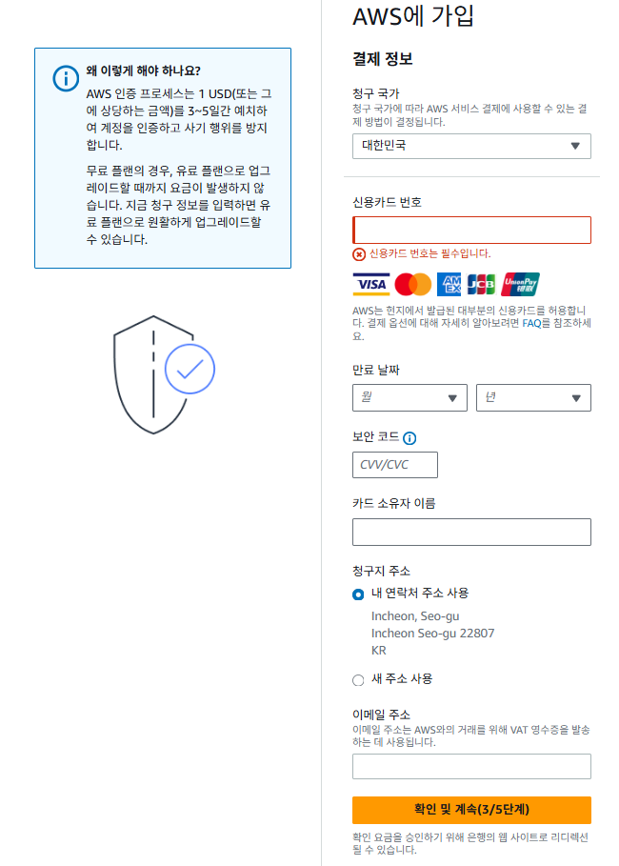
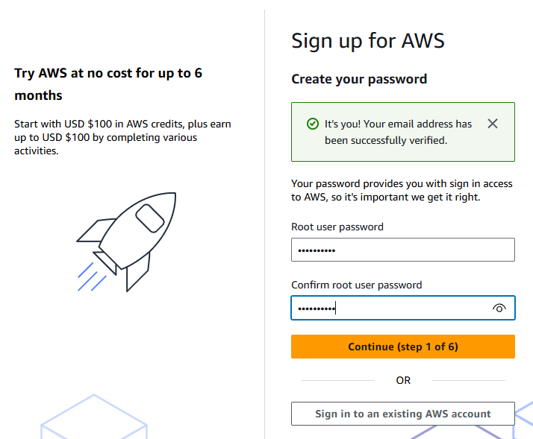
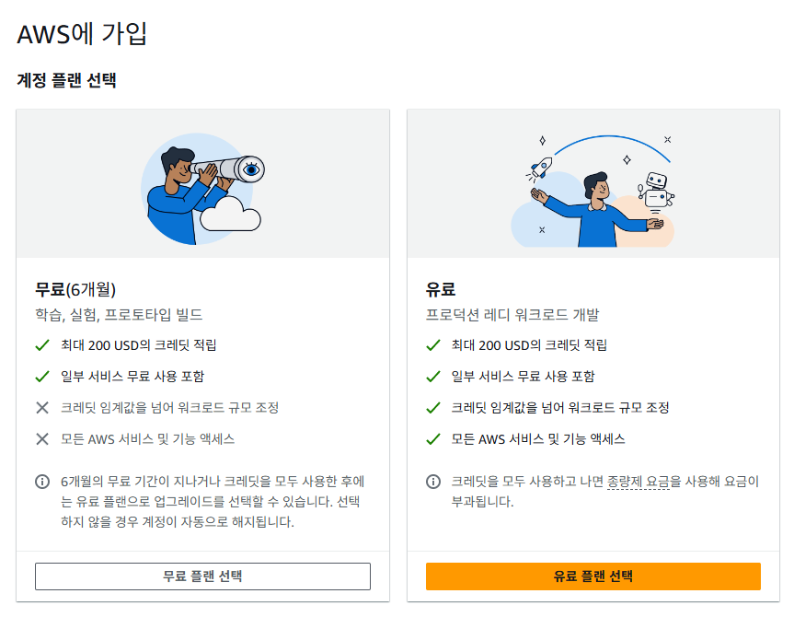
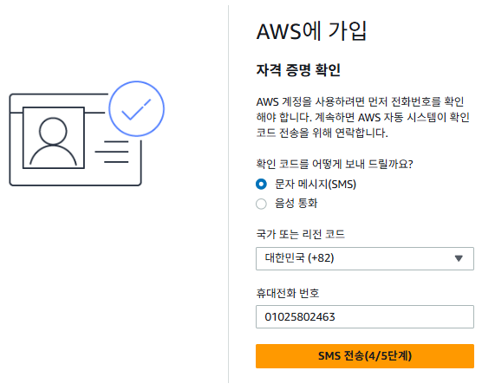
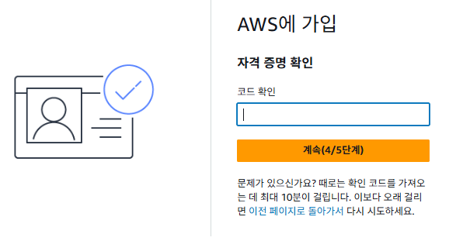
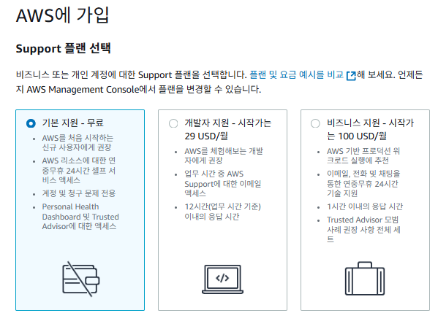
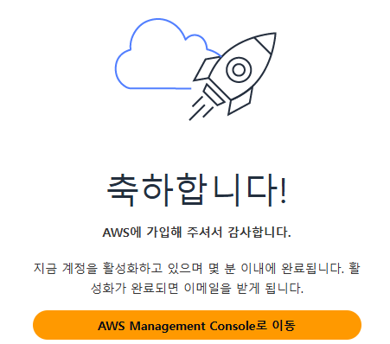
회원가입 진행 (해외결제가 가능한 신용카드 필요)

Slide 5
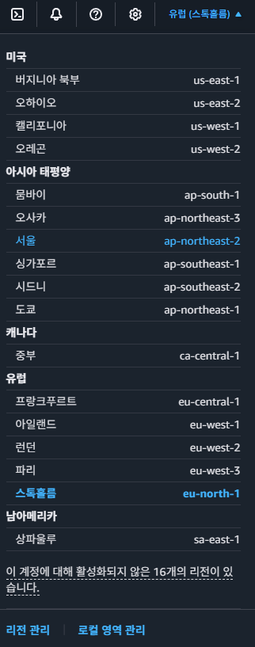
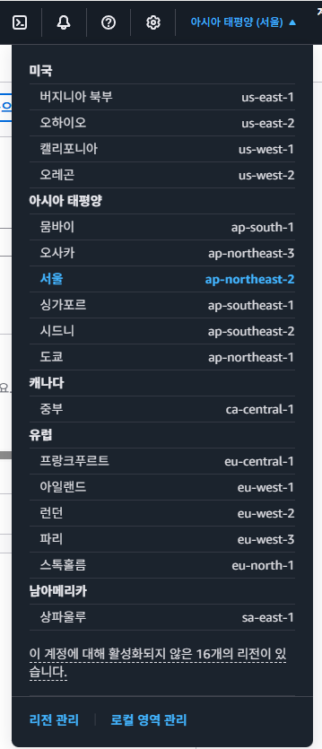
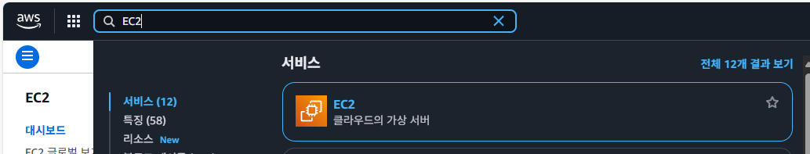
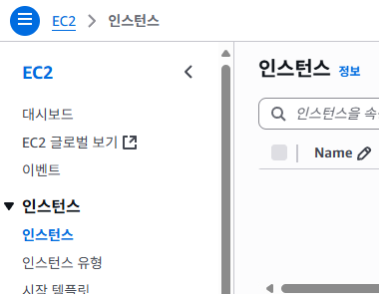
EC2 검색 및 클릭
로컬지역을 서울로 변경하기
사이드바에서 인스턴스 클릭

Slide 6
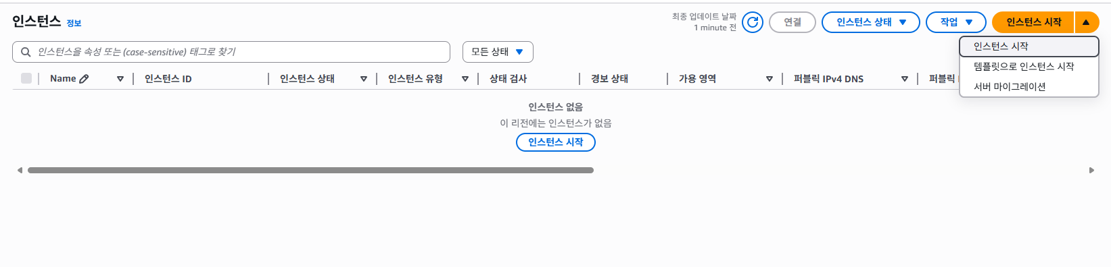
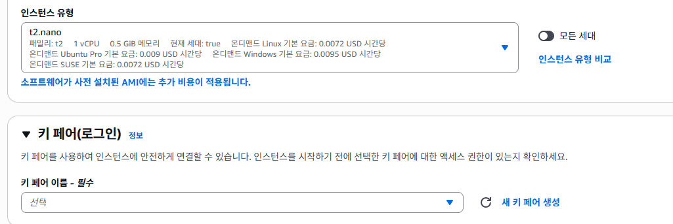
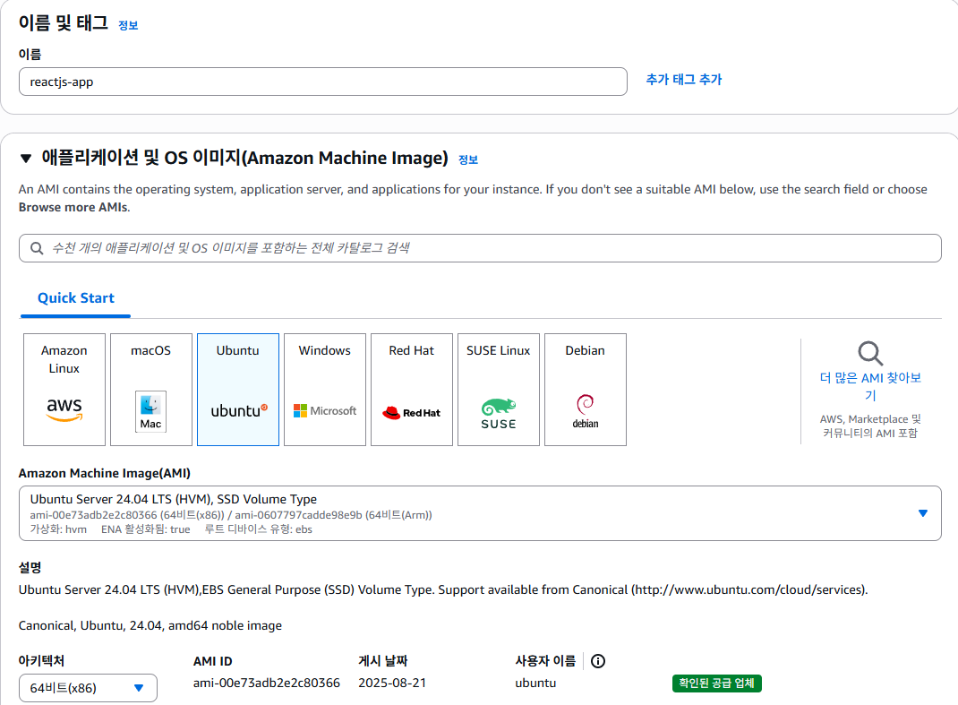
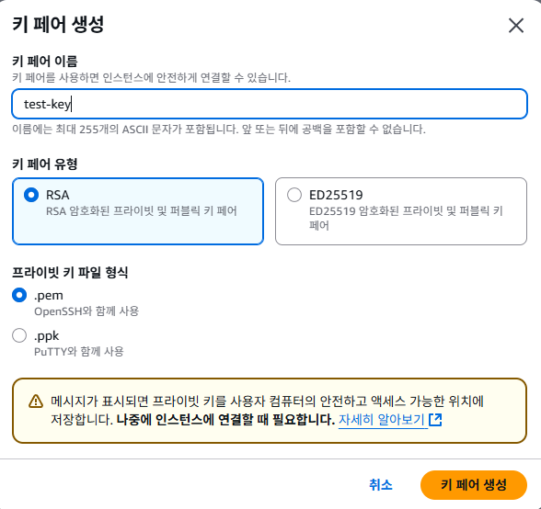
인스턴스 시작 클릭
컴퓨터 스펙 설정 후
키 페어 생성하여
다운로드
내 프로젝트 이름 입력 후
Ubuntu 선택 (저렴)

Slide 7
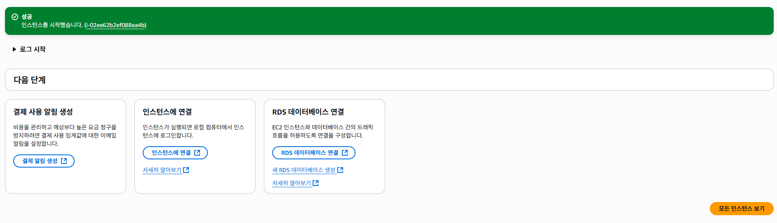

인스턴스 클릭하여 접속
연결을 클릭하여 활성화

Slide 8
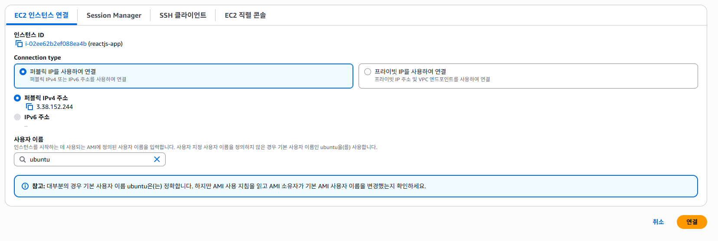
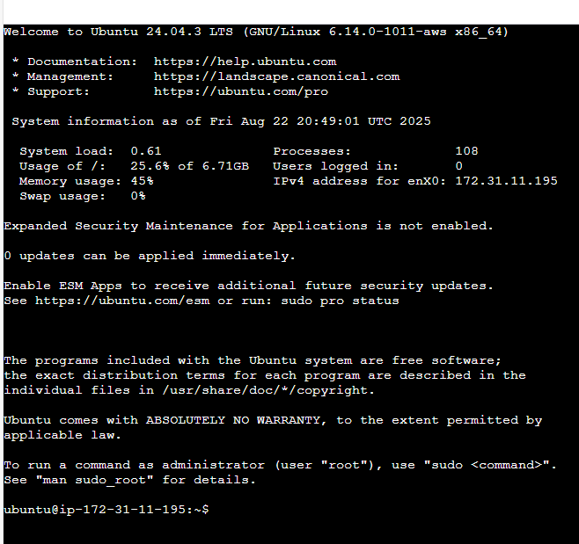

주소 확인하고 연결 클릭

Slide 9
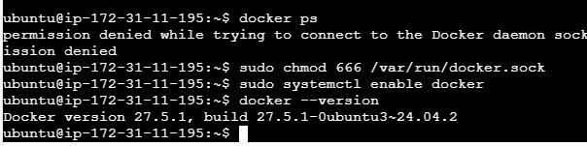
AWS EC2에 도커 설치
sudo apt-get update
sudo apt-get install docker.io -y
sudo systemctl start docker
sudo docker run hello-world
docker ps
sudo chmod 666 /var/run/docker.sock
sudo systemctl enable docker
docker --version

Slide 10
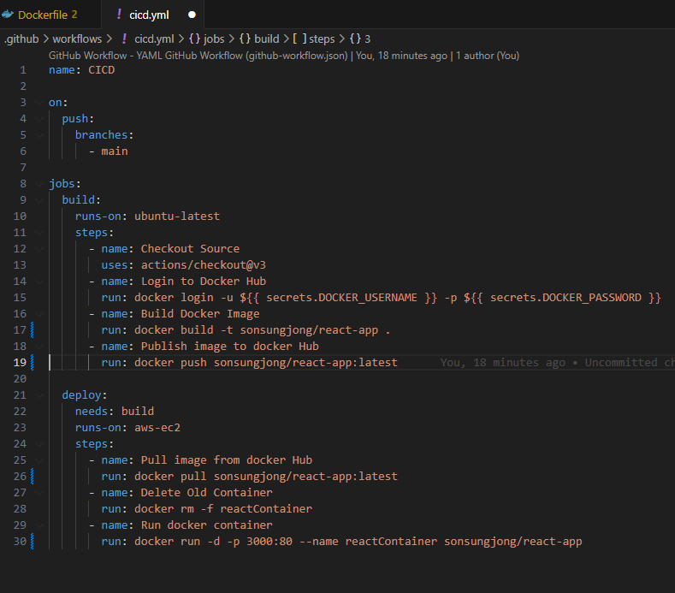
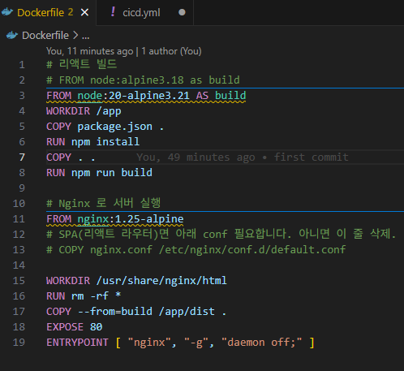
프로젝트 경로에 Dockerfile 생성
프로젝트 경로에 .github/workflows/cicd.yml 생성

Slide 11
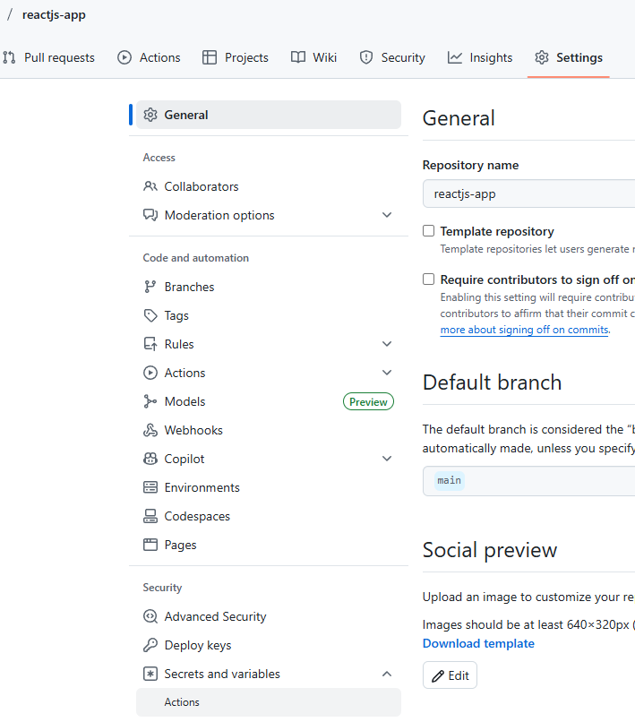
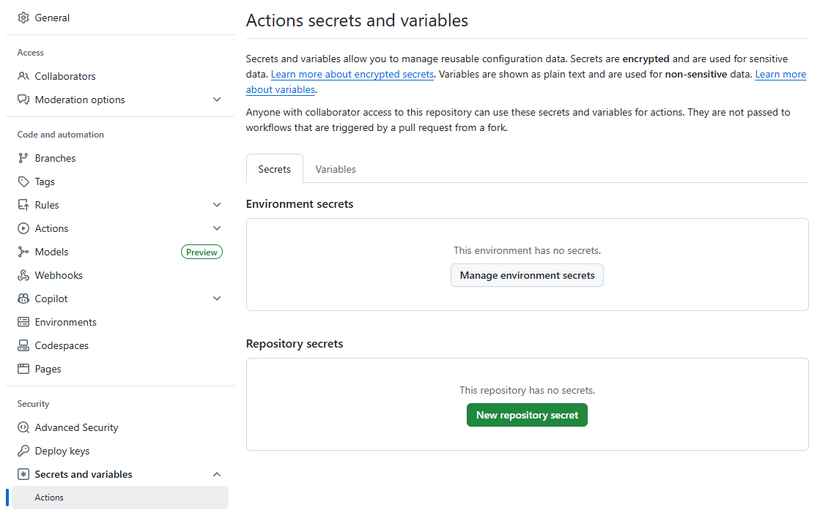
해당 프로젝트 깃허브 업로드 후 Settings -> Secrets and variables -> Actions -> New repository secret

Slide 12
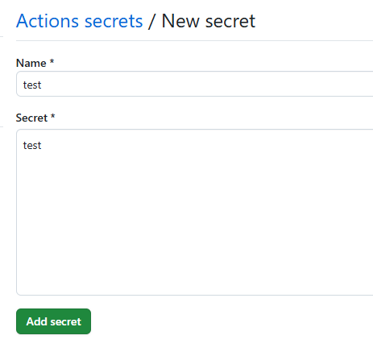
도커 접속 계정과 환경변수에 쓰일 값들을 한개씩 만든다
test 지우고
DOCKER_NAME 을
Name에 입력하고
Secret에 실제 값 입력
test 지우고
DOCKER_PASSWORD 을
Name에 입력하고
Secret에 실제 값 입력
2개 만들기

Slide 13
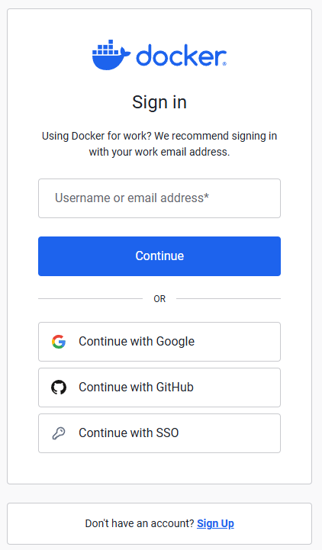
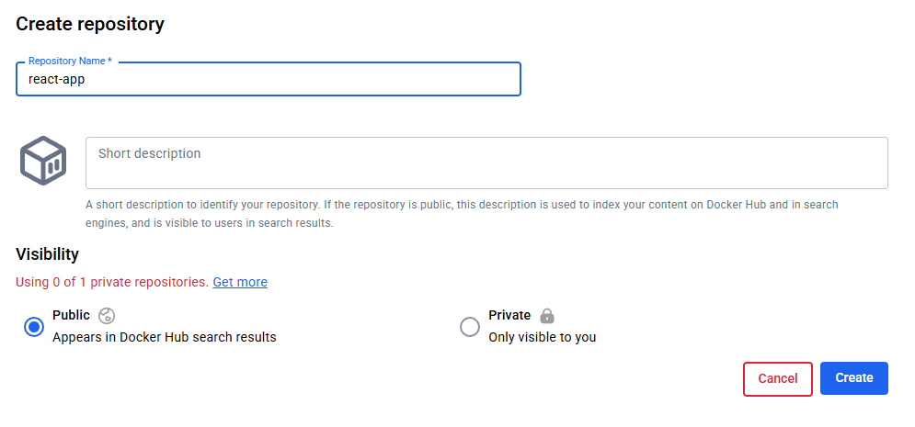
도커 가입
USERNAME 과 비밀번호 확인 필요
깃허브 레포지토리명과 동일하게 도커허브 레포지토리명을 만든다

Slide 14
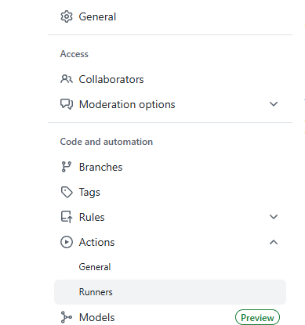
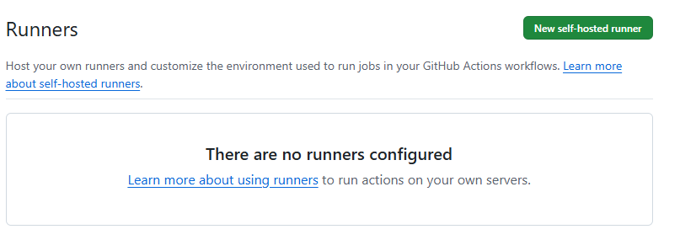
깃허브 사이드바에서 Actions -> Runners -> New self-hosted runner

Slide 15
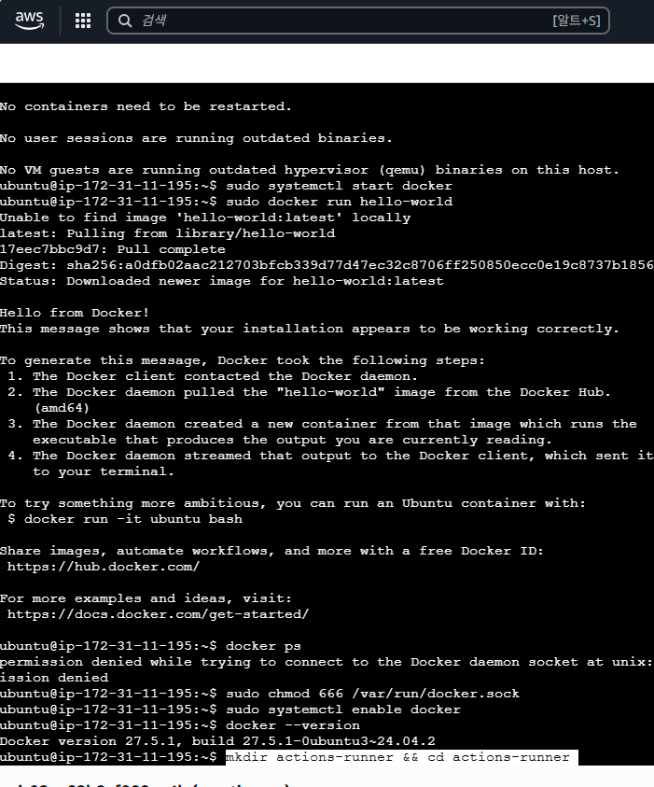
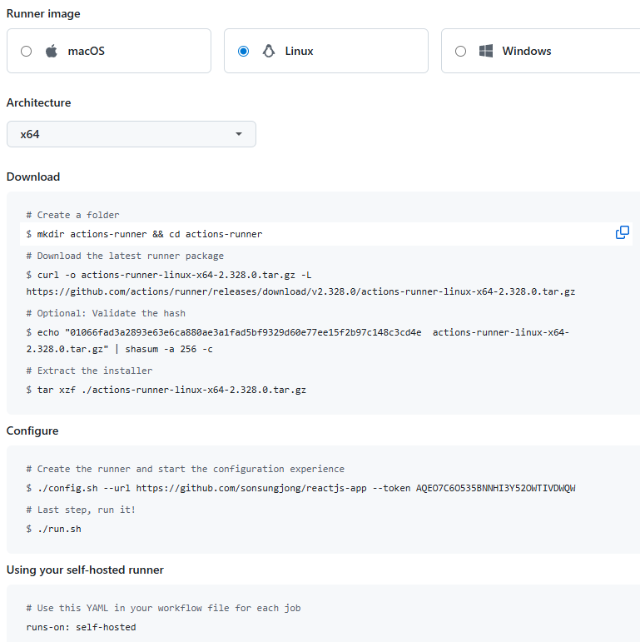
Linux를 선택하고 AWS에 하나씩 복사하여 입력

Slide 16
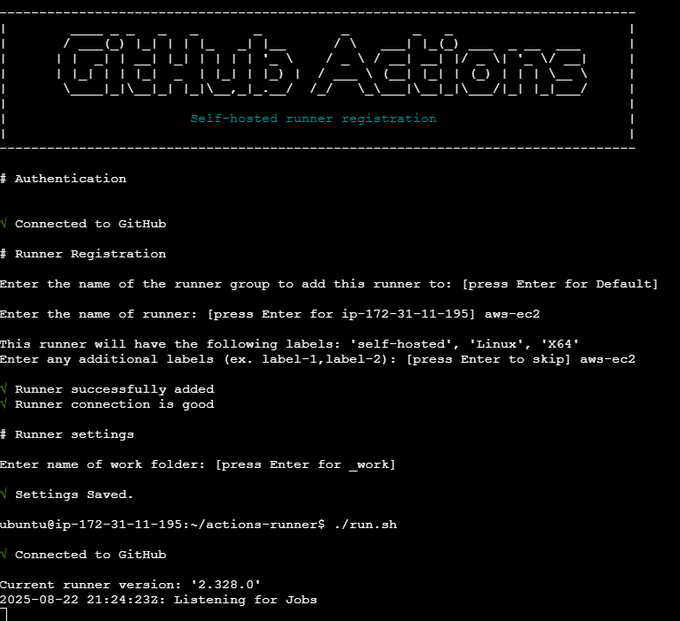
Download와 Configure 복붙 후
Connected to Github 확인

Slide 17
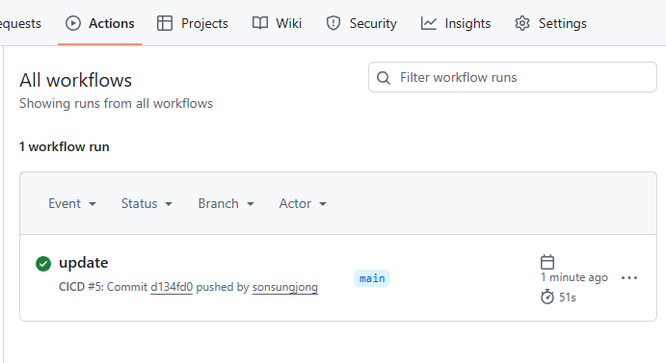
빌드 및 배포 진행 완료 확인

Slide 18
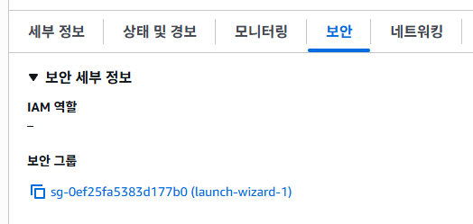
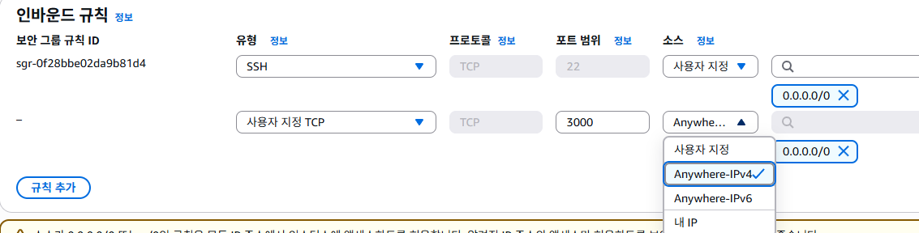
인스턴스에서 보안(Security 접속)
인바운드 규칙 편집 클릭
규칙 추가해서
포트 와 접속IP 설정

Slide 19
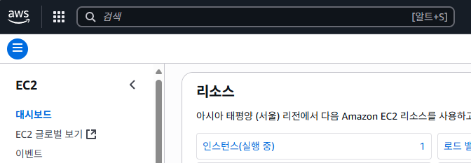
EC2 인스턴스에 들어가서 주소 확인

Slide 20
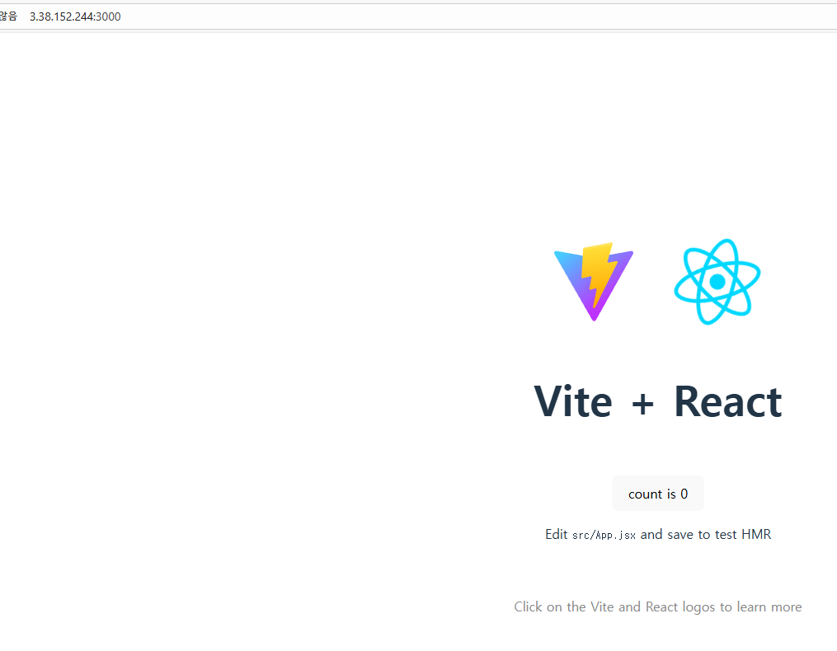
IP와 포트번호 입력해서 접속 및 배포완료 확인

